Slide 1




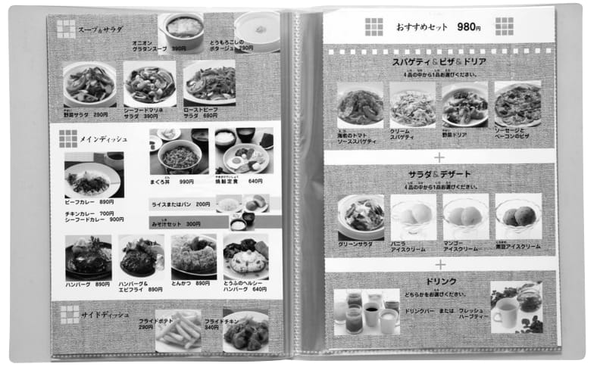
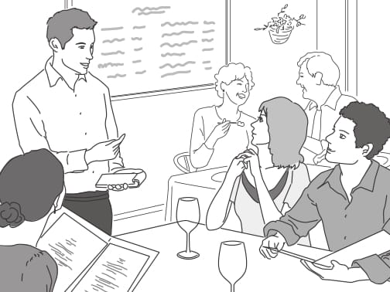
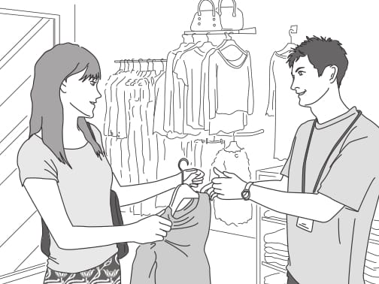
第2課
楽しいションピング
Bùi Thị Thanh Trúc

Slide 2
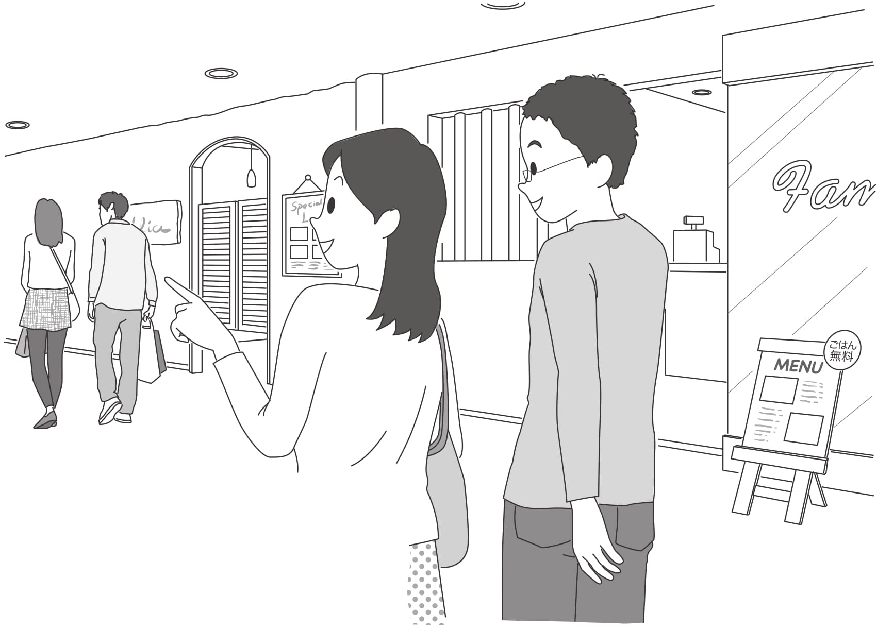
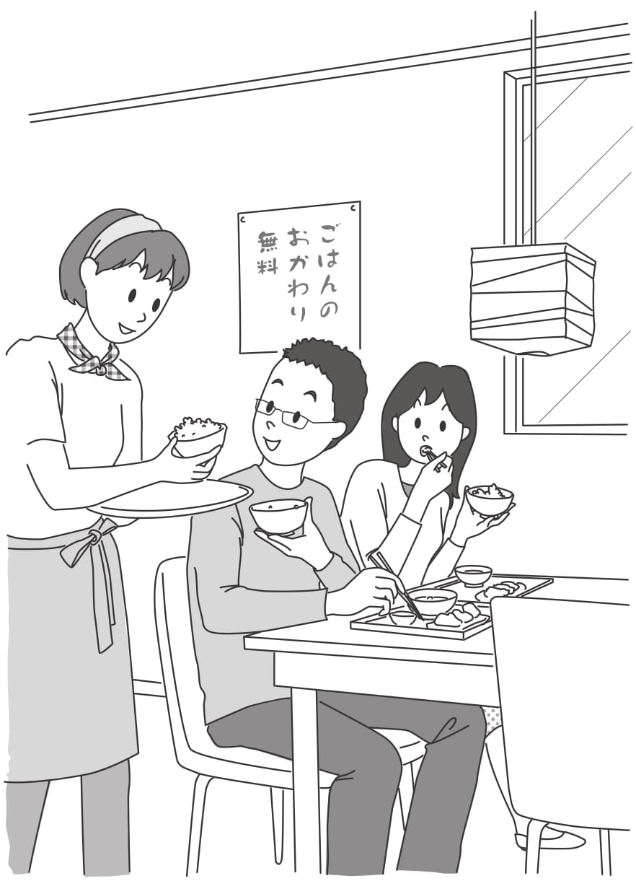
2 一緒に食事

Slide 3
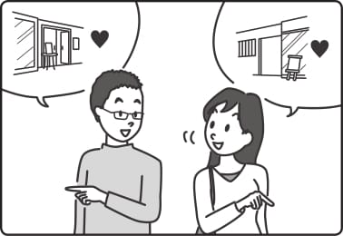
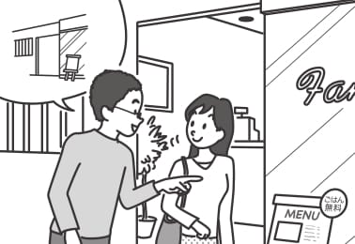


チャレンジ 5
A27

Slide 4
Nにします
Chọn (cái gì)
Quyết định là (cái gì)
何を 食べましたか。＿＿＿＿私は カレーにします。

Slide 5
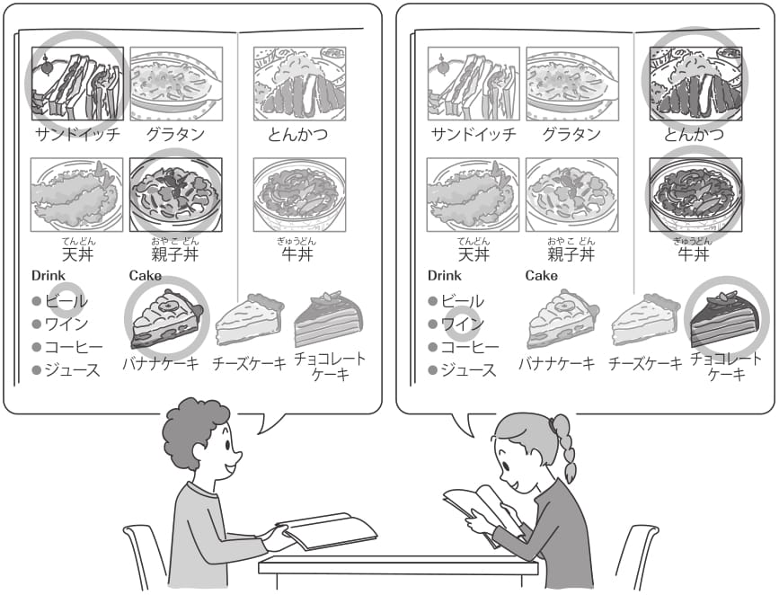
言ってみよう (本冊)
A: B さん、何を食べますか。
B: そうですねえ。私はとんかつにします。Aさんは。
A: 私はサンドイッチにします。

Slide 6
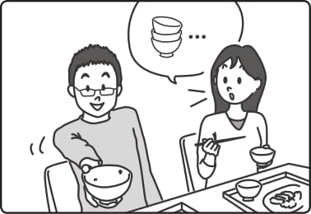
チャレンジ 6
A28

Slide 7
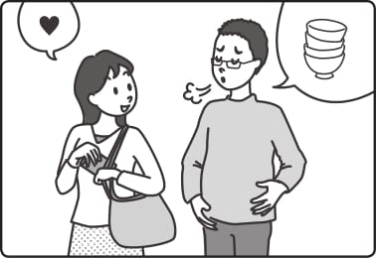
チャレンジ 7
A29

Slide 8
〜すぎます
Biểu thị một hành động, trạng thái vượt quá mức.
Tối qua tôi ăn quá nhiều shushi
昨日の晩、すしを 食べすぎました。
Đôi giày này to quá:
この靴は 大きすぎます。

Slide 9
〜すぎます
すぎますlà động từ nhóm 2
飲みすぎる、飲みすぎない、飲みすぎて。。。
Cho dù như thế nào đi nữa, hễ mà uống quá nhiều rượu, thì có hại cho cơ thể.
いくら好きでも、お酒を飲みすぎると、体に 悪いですよ。
Món ăn này cách làm đơn giản, giá cả lại không đắt.
この料理は 作り方が 簡単(かんたん)すぎて、物価が 高くないです。

Slide 10
〜すぎます
見る
見すぎる
運動する
運動しすぎる
Nhìn, xem
Nhìn, xem nhiều quá
Tập thể dục
Tập thể dục nhiều quá
働く
働きすぎる
心配する
心配すぎる
Làm việc
Làm việc nhiều quá
Lo lắng
Lo lắng quá
使う
使いすぎる
勉強する
勉強しすぎる
Sử dụng
Sử dụng nhiều quá
Học
Học nhiều quá
歩く
歩きすぎる
買い物する
買い物しすぎる
Đi bộ
Đi bộ nhiều quá
Mua sắm
Mua sắm nhiều quá

Slide 11
〜すぎます
Vì làm việc nhiều quá nên đã bị ốm (đổ bệnh).
働きすぎたので、病気に なりました。
Vì đi bộ nhiều quá nên chân đau.
歩きすぎたので、足が 痛いです。
Tôi nghĩ không nên tiêu tiền nhiều quá.
お金を 使いすぎないほうが いいと 思います。
Cơ thể yếu đi là do đã vận động nhiều quá (quá độ).
体が 悪くなるのは 運動しすぎたからです。

Slide 12
Nにします
Miêu tả hành động đã xảy ra
Miêu tả hành động, trạng thái đang diễn ra
砂糖を入れすぎました。
砂糖を入れすぎです。
タバコを吸いすぎました。
タバコを吸いすぎです。
お酒を飲みすぎました。
お酒を飲みすぎです。

Slide 13
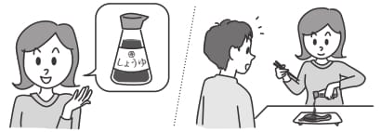
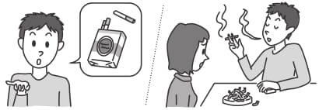
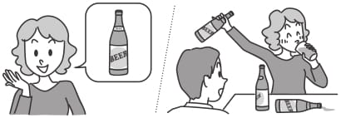
言ってみよう (本冊)
A: しょうゆを取ってください。
B: はい、どうぞ。。。。A さん、
しょうゆをかけすぎです。
A :はい。
１
2

Slide 14
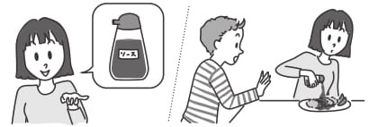
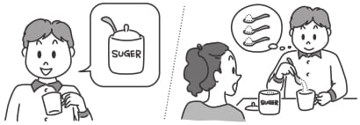
言ってみよう (本冊)
A: しょうゆを取ってください。
B: はい、どうぞ。。。。A さん、
しょうゆをかけすぎです。
A :はい。
3
4

Slide 15
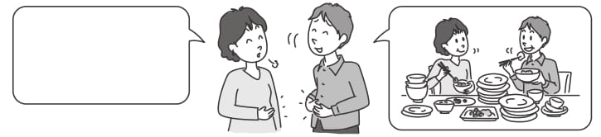
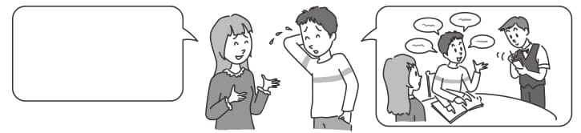
言ってみよう (本冊)
A: おなかがいっぱいですね
B: そうですね。。。。食べすぎます。
おなかが
いっぱいです
１
料理が
多かったです

Slide 16
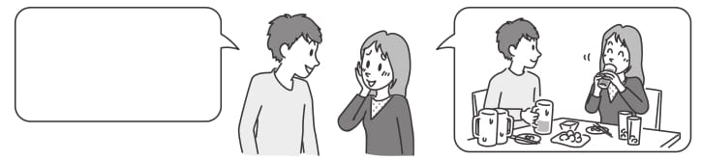
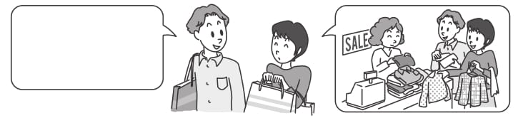
言ってみよう (本冊)
2
おいしかったです
3
やすかったです

Slide 17
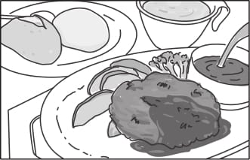
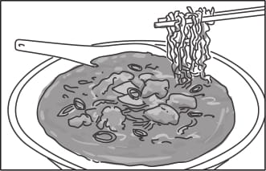
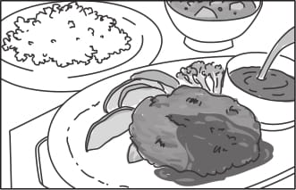
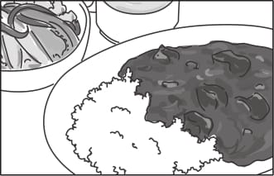
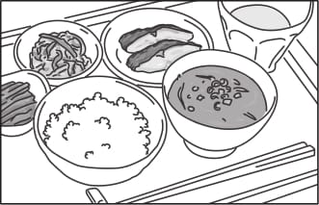
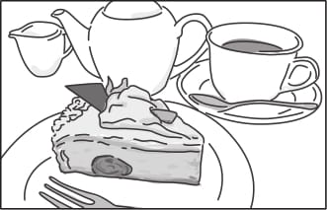
やってみよう
１ 高橋＿＿＿ホセ
２ ＿＿＿
３ ＿＿＿
a
b
b
d
e
f
A30

Slide 18
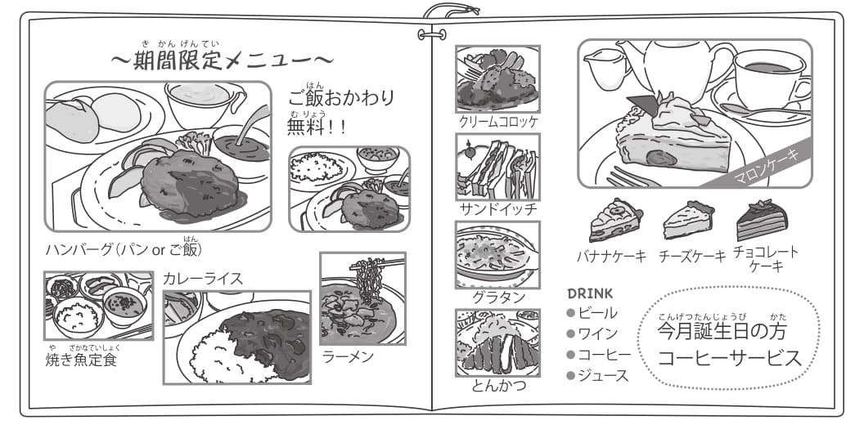
b
やってみよう
B さんと一緒に昼ご飯を食べます。Bさんが食べたい物を聞いてください。
A さんと一緒に昼ご飯を食べます。一緒にメニューを見て、注文をしてください。
A
B

